Slide 1
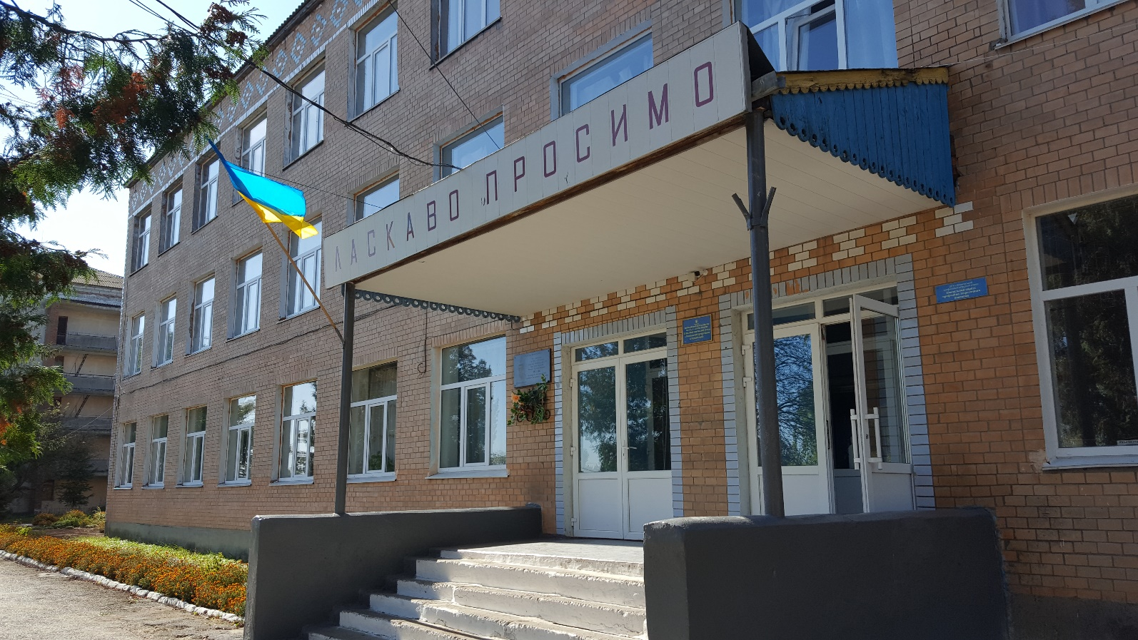
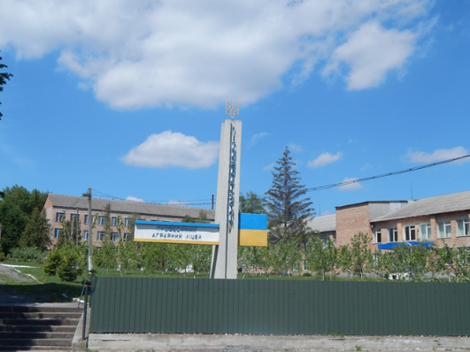
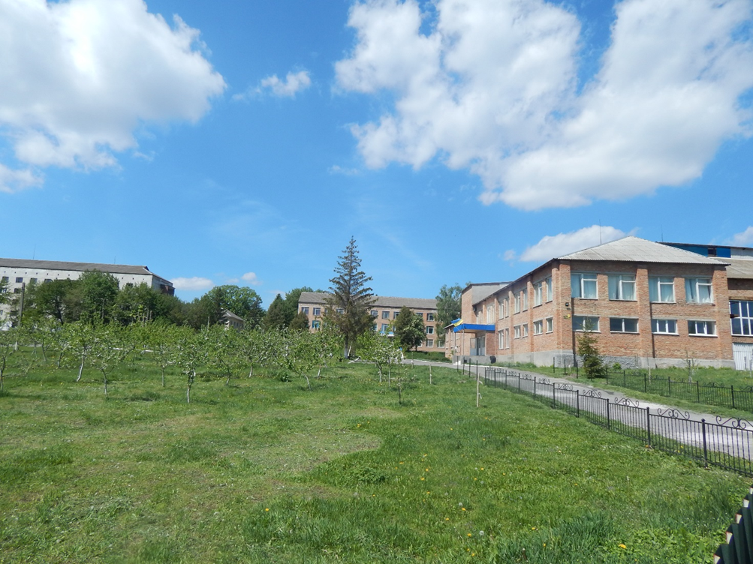
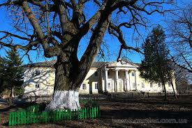
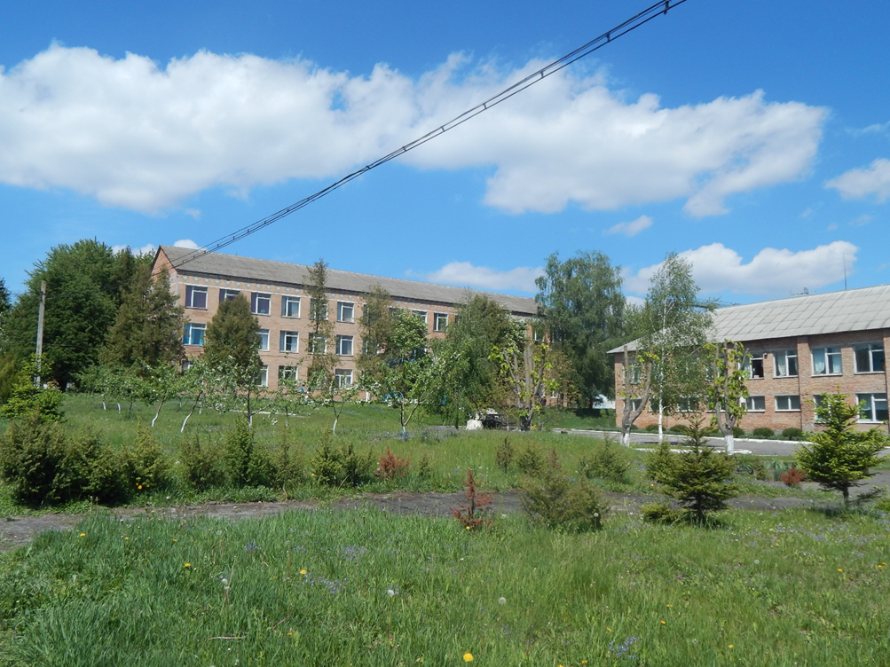
Державний навчальний заклад
«Лісоводський професійний аграрний ліцей»

Slide 2
Портфоліо
Викладачки української мови та літератури
Земляк Наталії Іванівни с. Лісоводи 2022 р

Slide 3
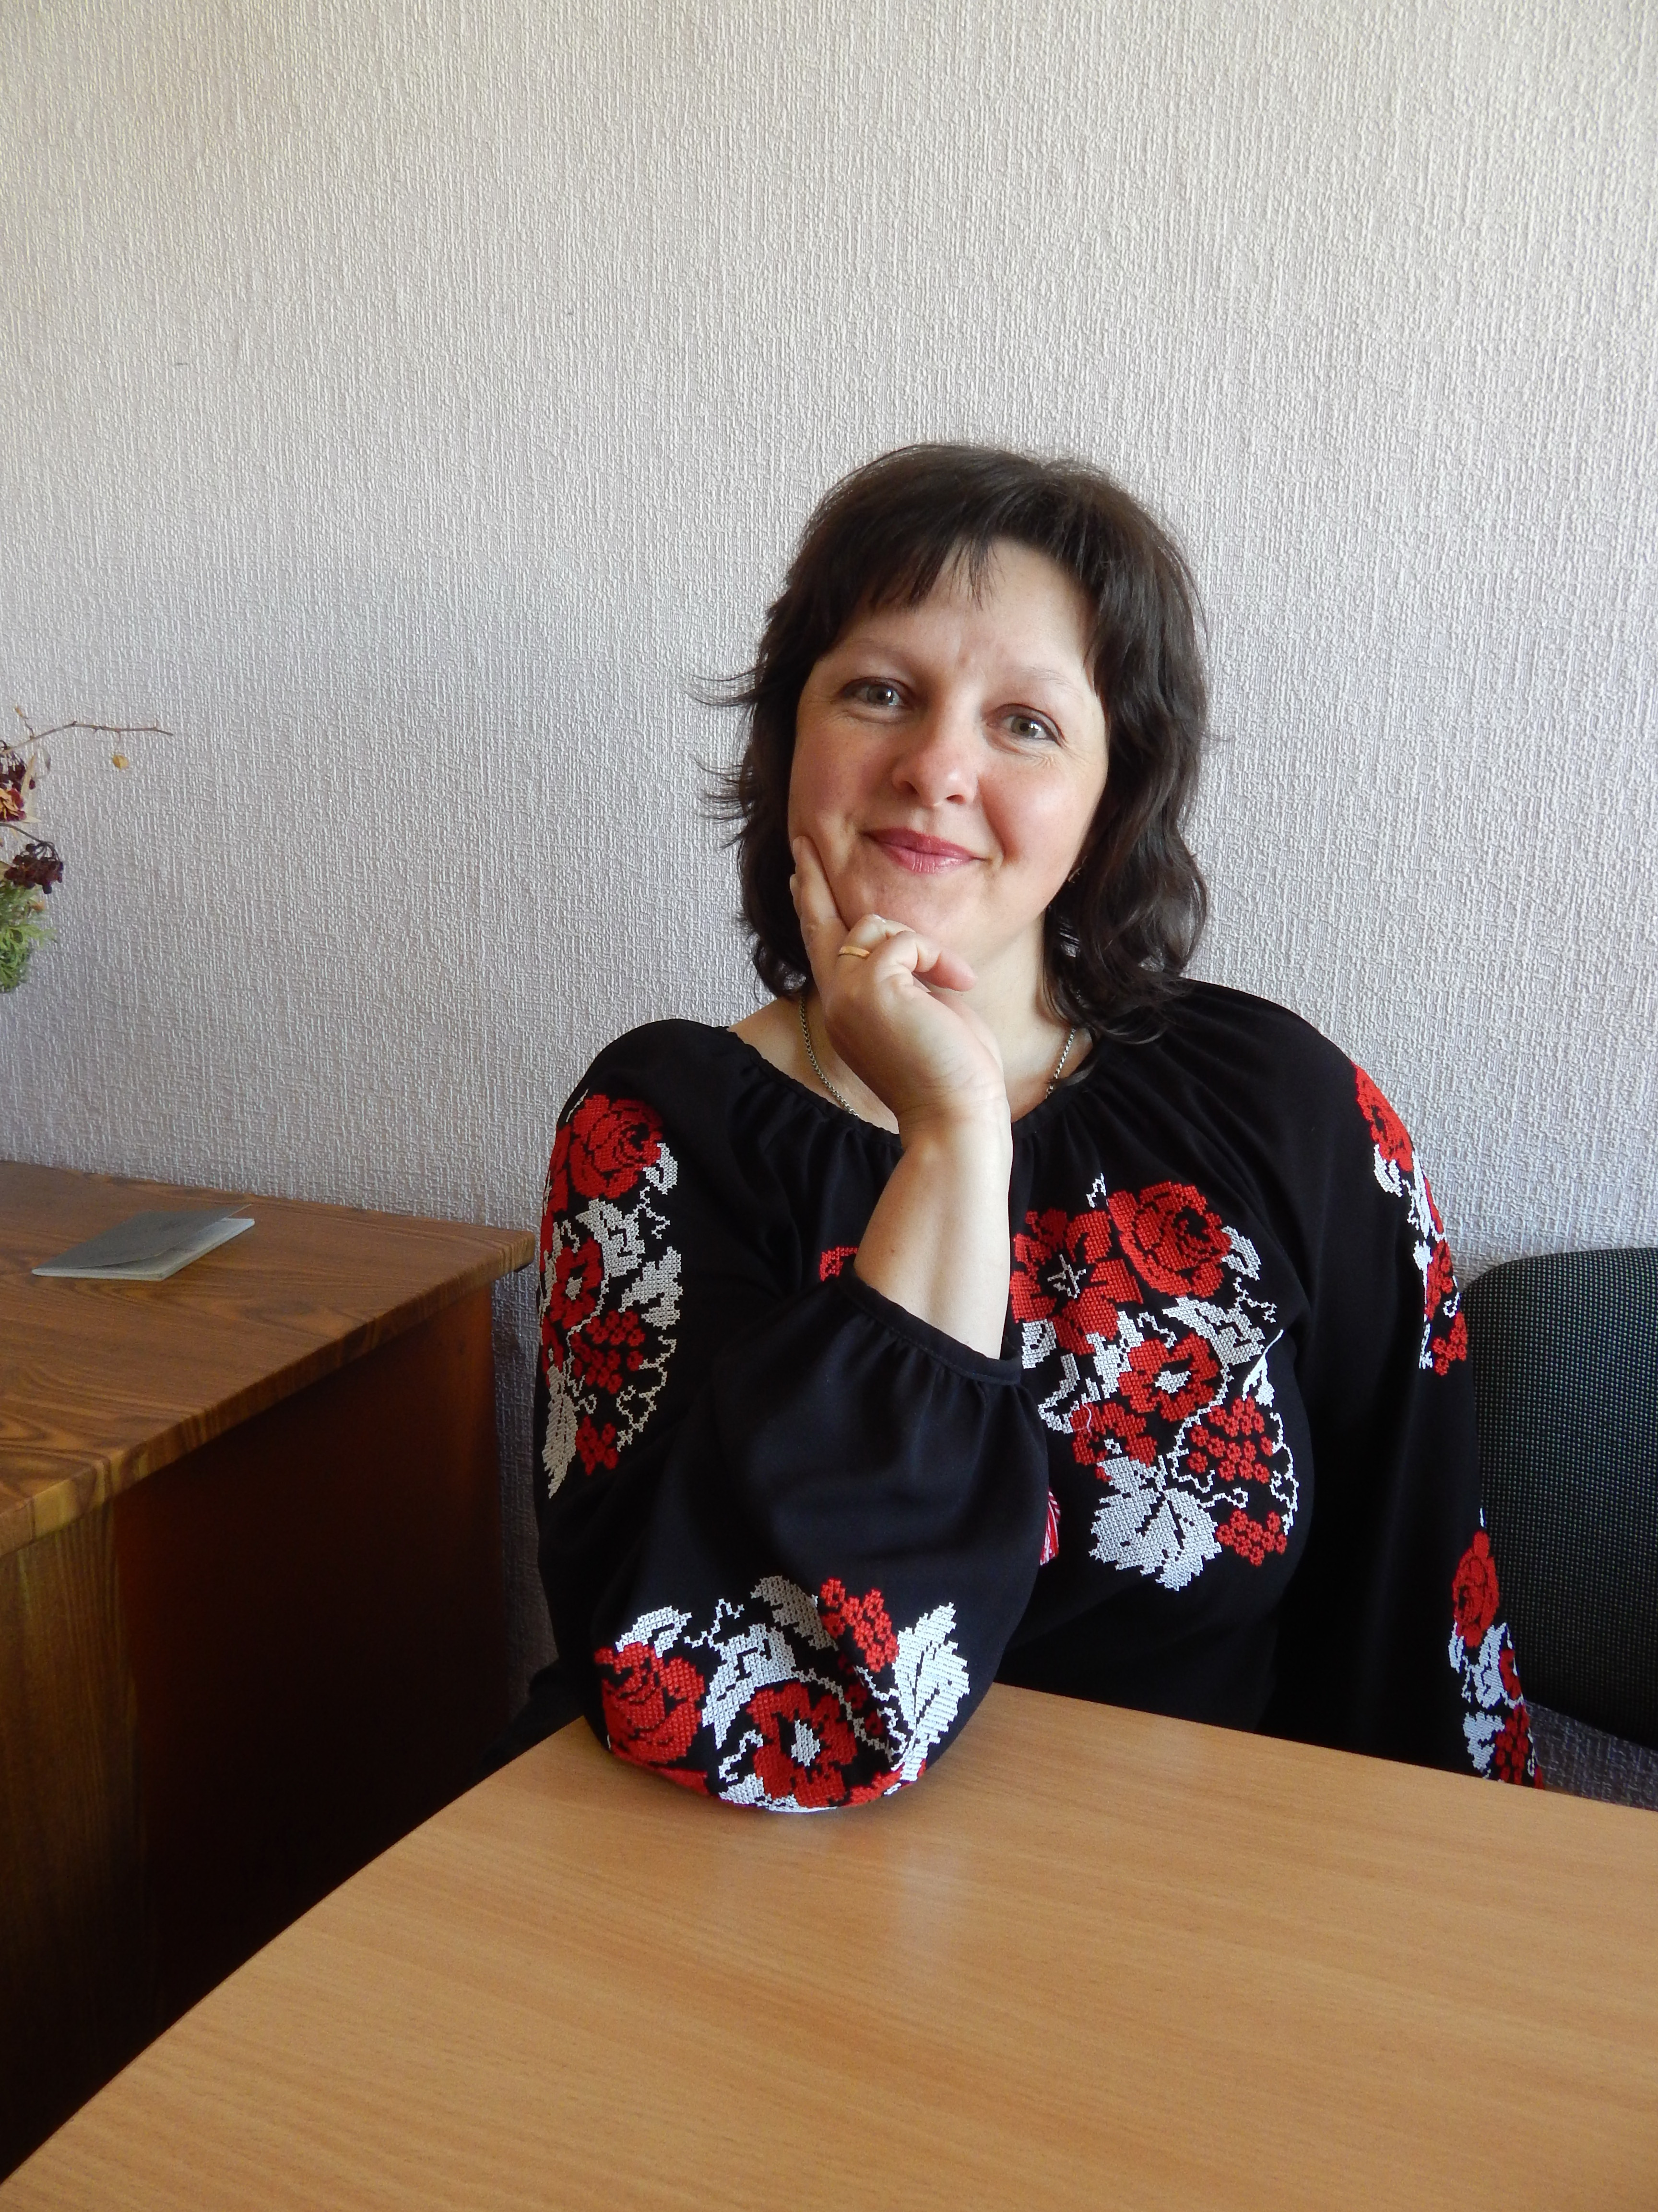
»
Прізвище, ім'я, по-батькові педагога Земляк Наталія Іванівна
Рік народження 1977
Освіта вища Кам’янець-Подільський державний педагогічний університет
Фах вчитель української мови та літератури ; зарубіжної літератури
Посада викладачка української мови та літератури
Педагогічний стаж 25 років
Дата та результати проведення попередньої атестації 24 квітня 2017 року, відповідність займаній посаді, підтверджено кваліфікаційну категорію «спеціаліст вищої категорії», підтверджено педагогічне звання «викладач – методист»
Курси підвищення кваліфікації пройшла при НМЦ ПТО ПК у Хмельницькій області, свідоцтво 22771726/003669-21 від 25 травня 2021року (150 годин)
Результати останньої атестації «Спеціаліст вищої категорії» та підтвердження педагогічного звання «Викладач – методист»

Slide 4
МОЄ КРЕДО
ТРУДНОЩІ ЗРОСТАЮТЬ У МІРУ НАБЛИЖЕННЯ ДО МЕТИ. АЛЕ НЕХАЙ КОЖЕН РОБИТЬ СВІЙ ШЛЯХ, ПОДІБНО ДО ЗІРОК, СПОКІЙНО, НЕ ПОСПІШАЮЧИ, АЛЕ БЕЗПЕРЕРВНО ПРАГНУЧИ ДО НАМІЧЕНОЇ МЕТИ.
ГЕТЕ І.

Slide 5
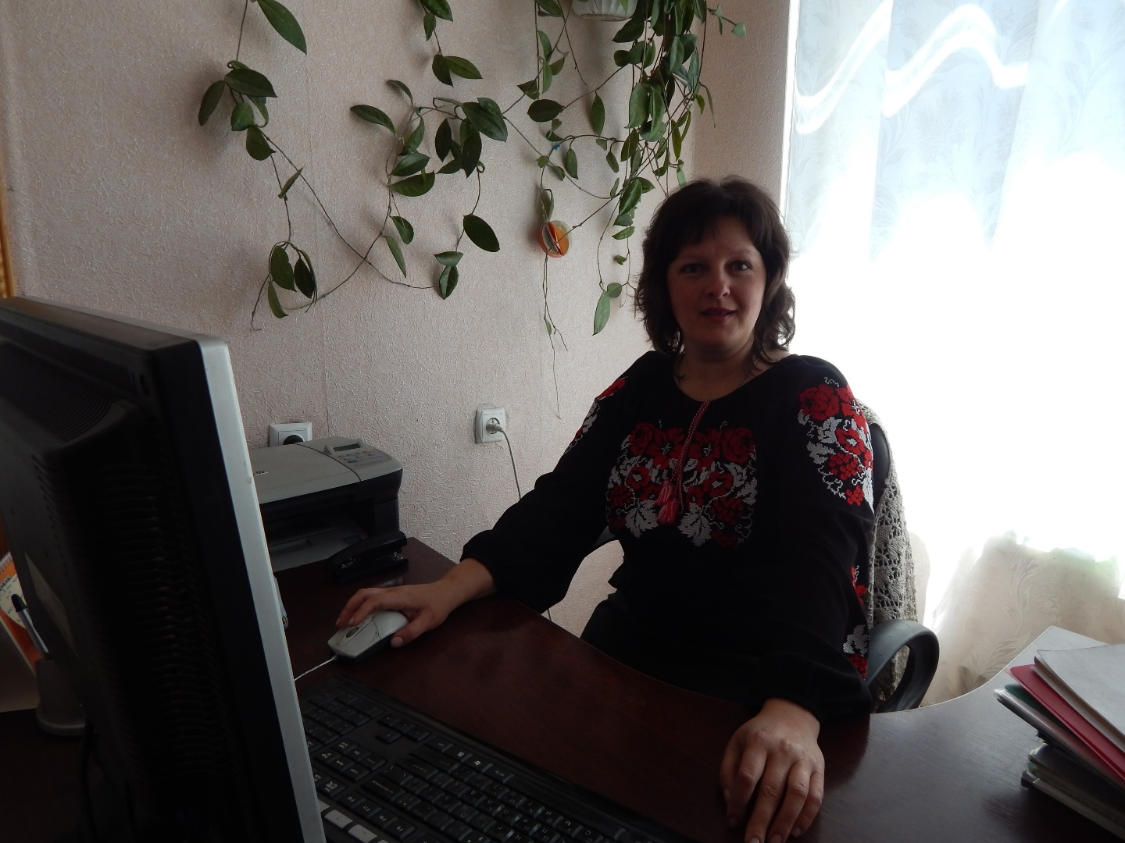
Методична проблема, над якою працюю
« Інтерактивні методи як ефективний засіб активізації пізнавальної діяльності та здоров’язберігаючих технологій на уроках української мови та літератури»

Slide 6


Науково – методична діяльність:
У 2021 році була опублікована стаття у співавторстві «Формування комунікативних компетентностей у викладачів ПТН закладів» (ж-л «Перспективи та інновації науки» №5)
Видала методичний посібник «Морально-естетичне виховання здобувачів освіти засобами літератури», який розглянуто та затверджено до використання на науково-методичній раді (протокол №1 від 11.03.2022р.)
Прийняла участь в обласному семінарі педагогічних працівників професії: Тракторист –машиніст , водій автотранспортних засобів, категорія. Тема семінару: «Організаційно педагогічні умови підвищення якості підготовки кваліфікованих робітників». Тема урок:у «Сівалки для посіву кукурудзи».
Брала активну участь у випусках каналу «МР» (методична робота) ДНЗ «Лісоводський ПАЛ».

Slide 7
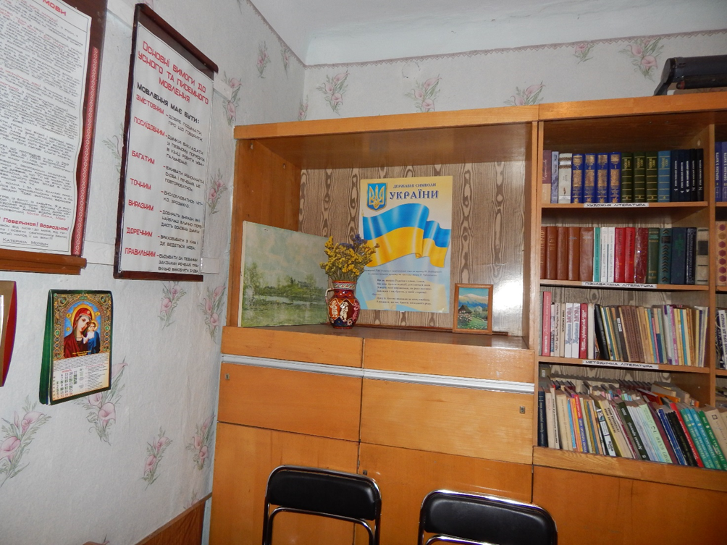
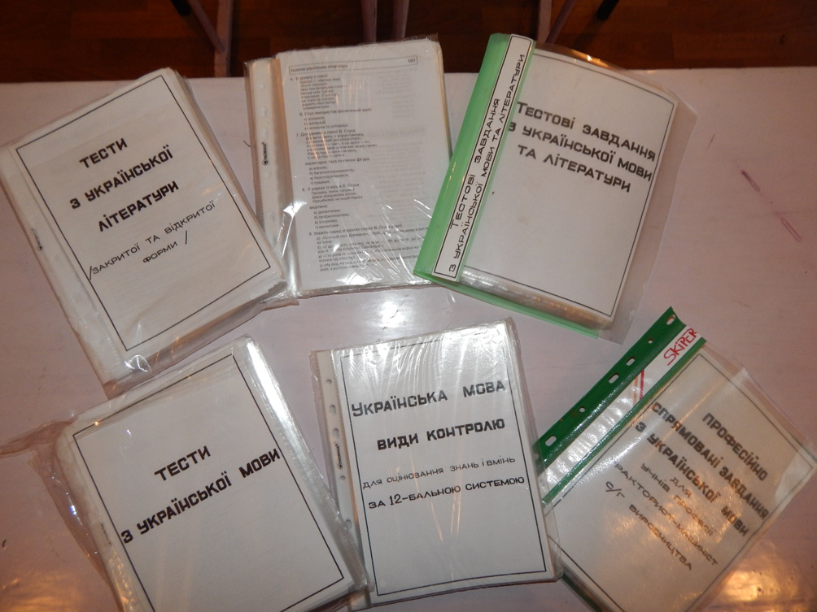
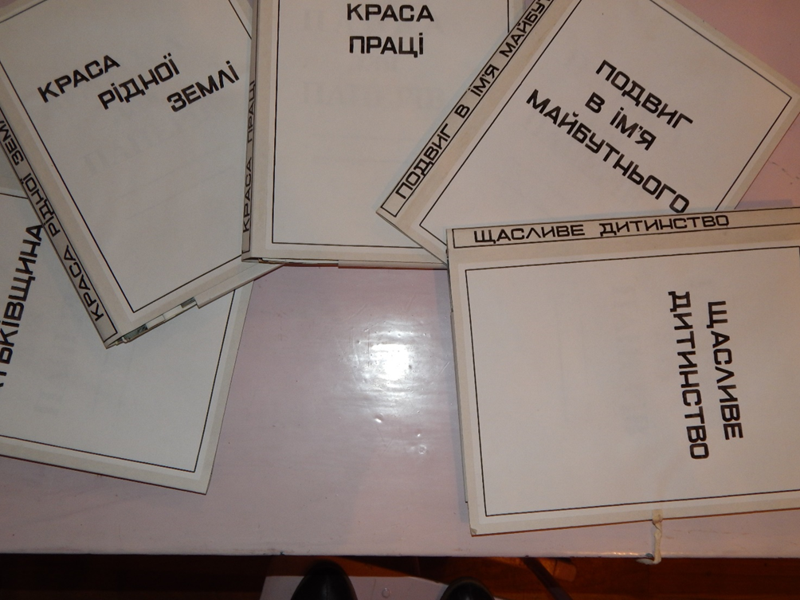
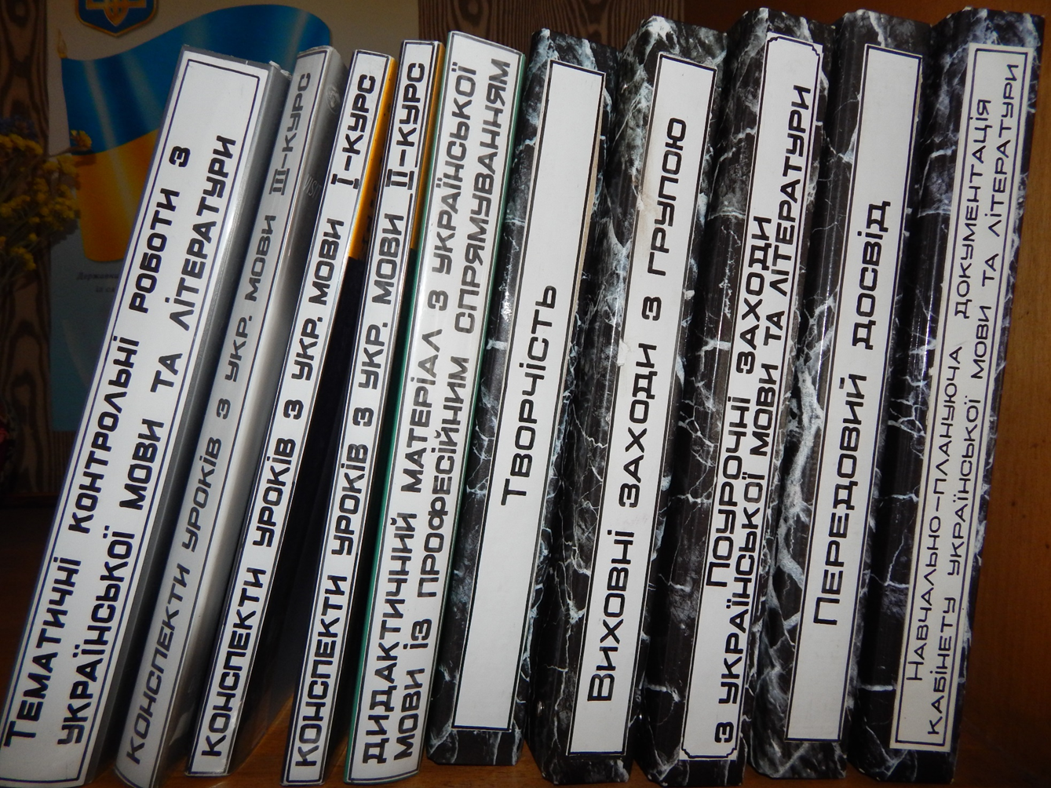
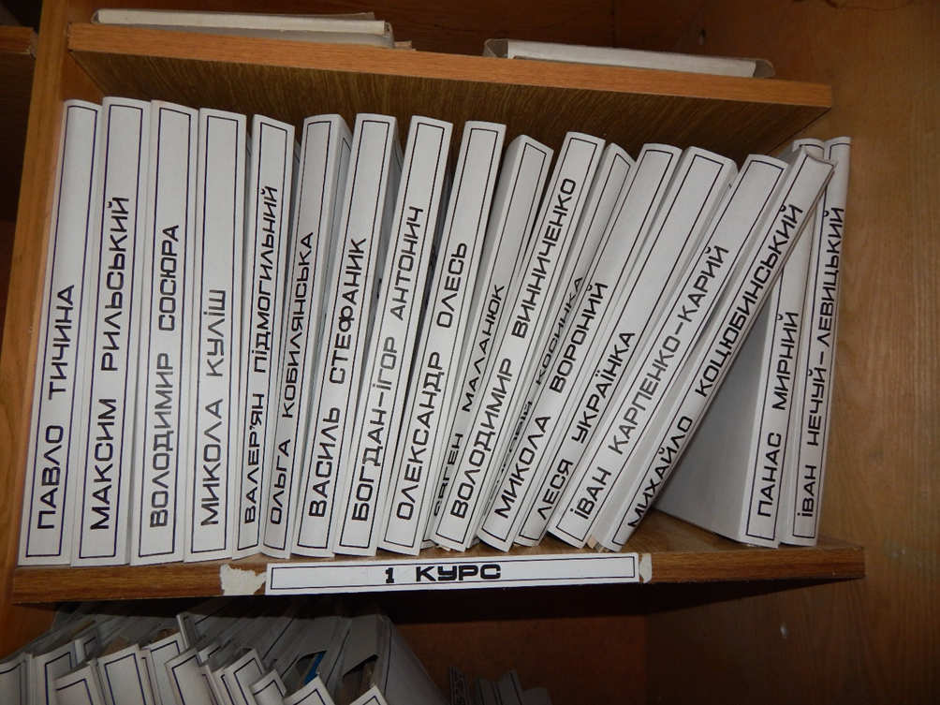
Кабінет української мови та літератури

Slide 8
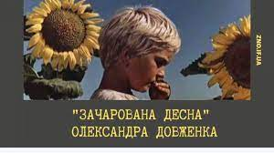

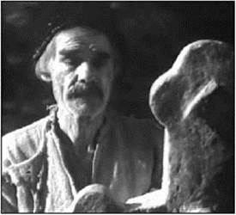
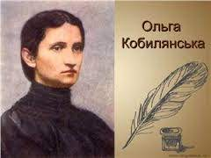
Провела відкриті уроки:
Олександр Довженко кіноповість «Зачарована Десна»
Михайло Коцюбинський «Тіні забутих предків»
Василь Стефаник «Камінний хрест»
Проза О. Кобилянської — найяскравіша модель раннього українського модернізму

Slide 9
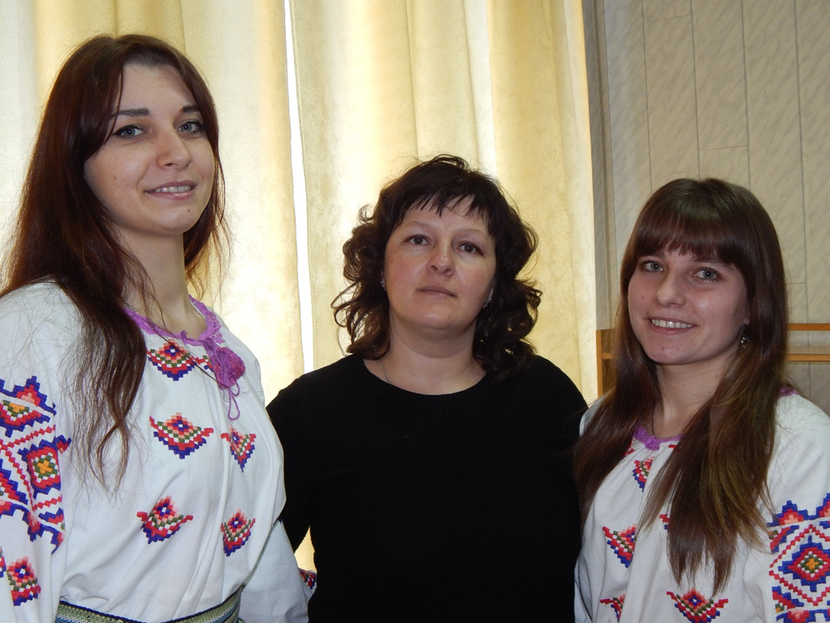
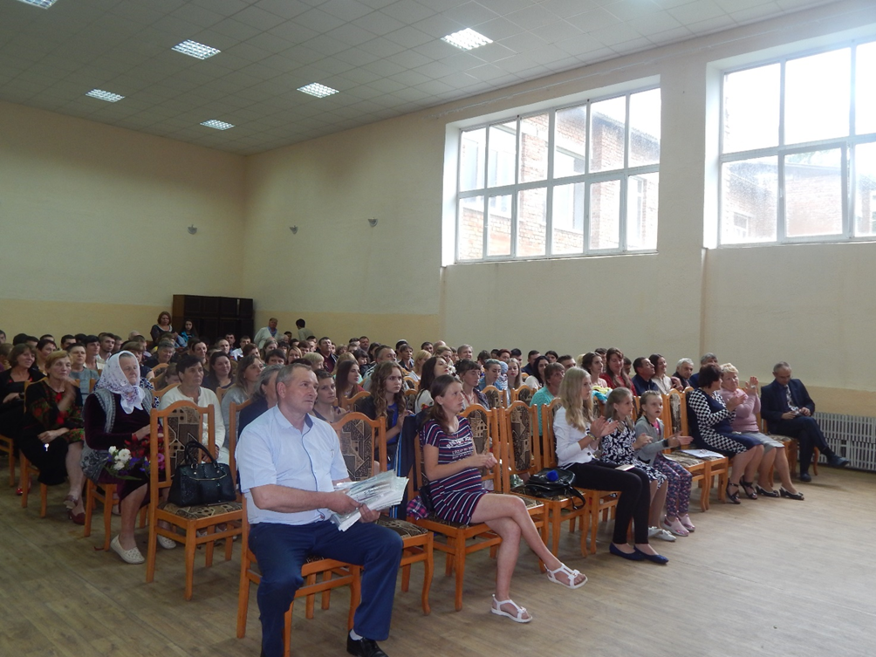
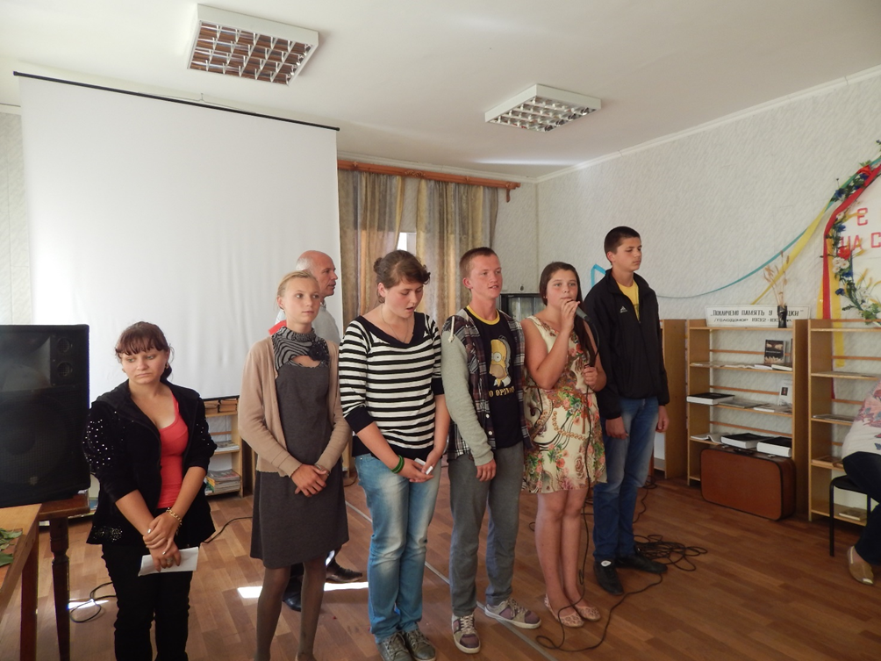
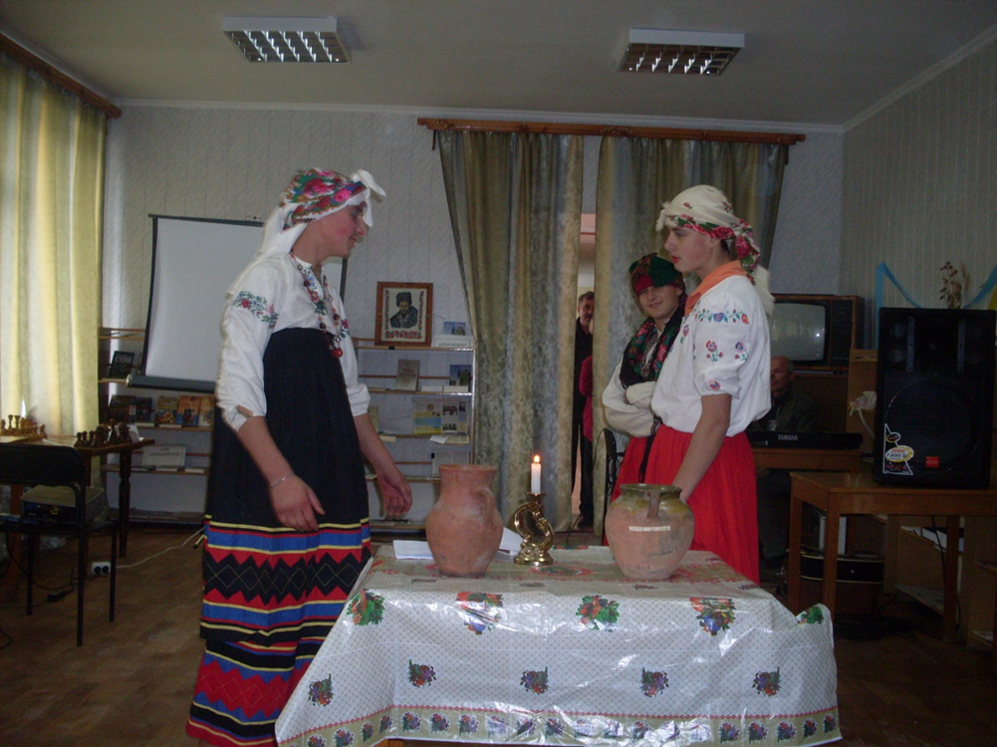
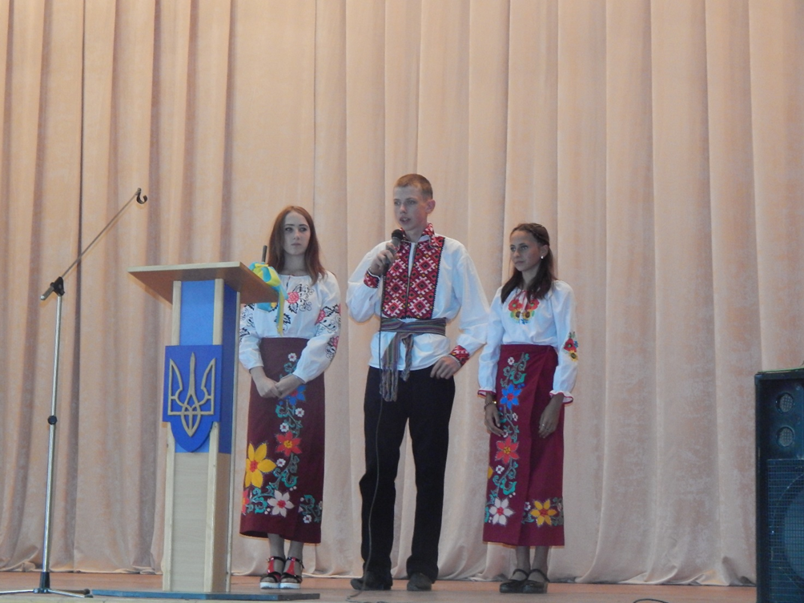
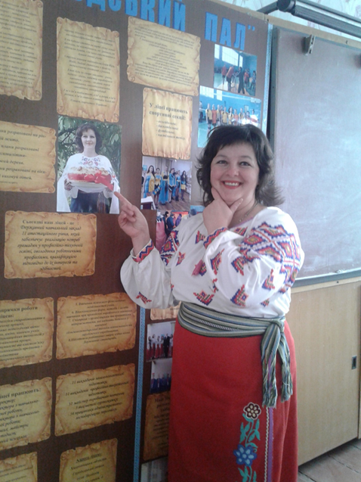
ПОЗАУРОЧНІ ЗАХОДИ:

Slide 10
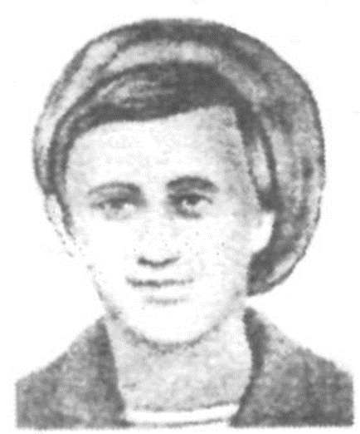
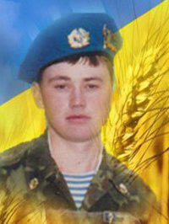
Виховний захід :
Героями не народжуються, героями стають на полі бою

Slide 11
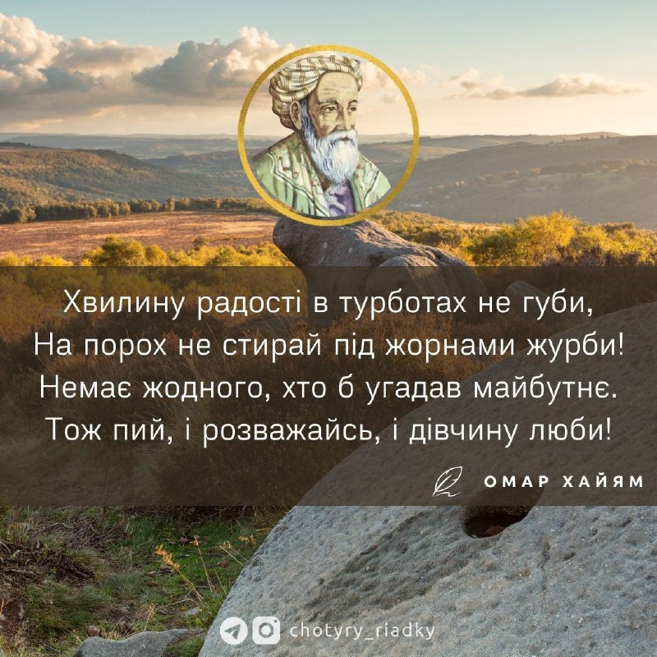
«Якщо ми зуміємо переконати дітей, що вони не повинні підкорятися обставинам і що, взявши на себе відповідальність за своє життя, вони зможуть змінити його, то скоро станемо свідками їх досягнень.»
«Будьте вдячні за всі уроки, які ви вивчили, навіть за болючі. Це маленькі скарби, які були вам дані. Коли ви станете у них вчитися, ваше життя зміниться на краще. Радійте, коли бачите свою темну сторону. Це означає, що ви готові відпустити те, що перешкоджало вам. У такий момент можна сказати: «Спасибі за те, що я це побачив (а), тепер я можу це зцілити і йти далі».

Slide 12
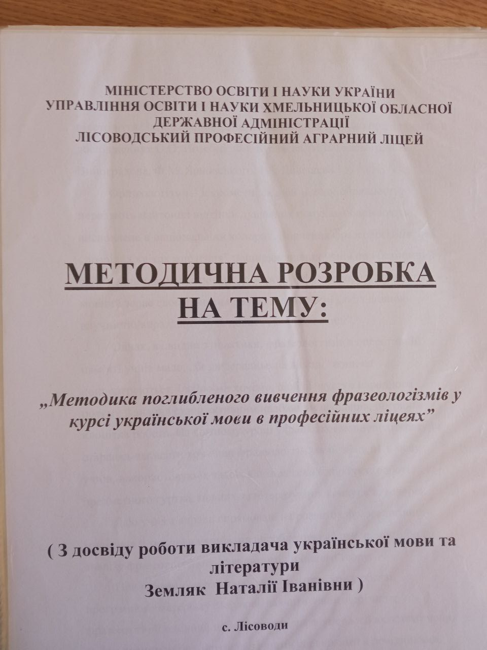
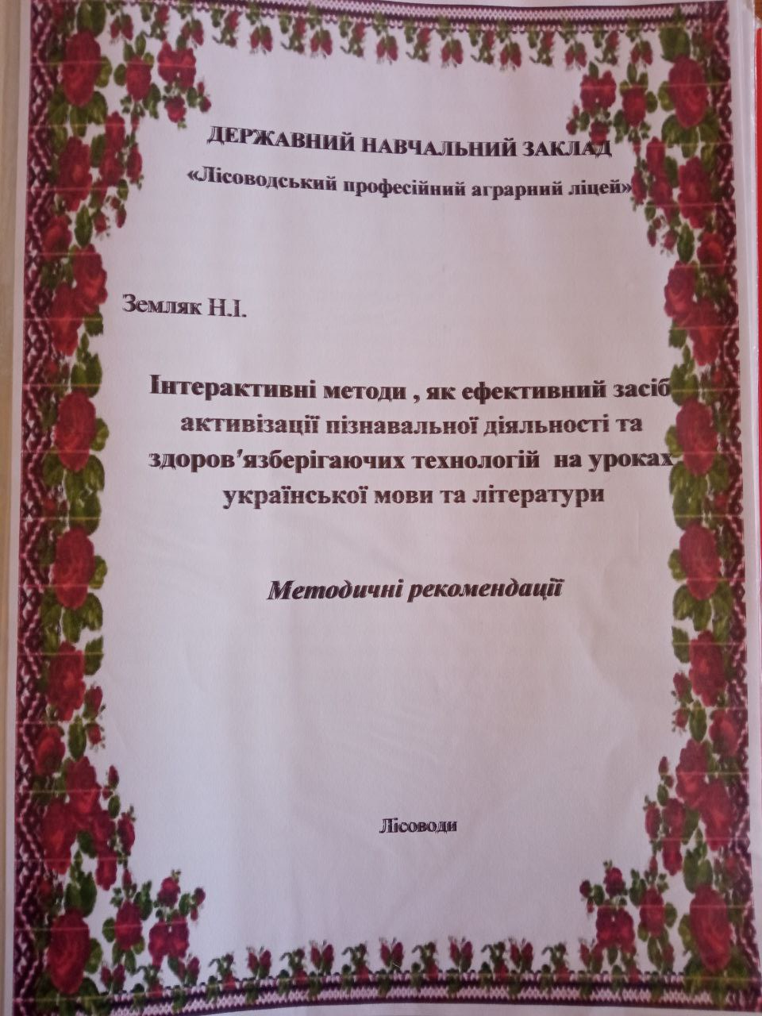
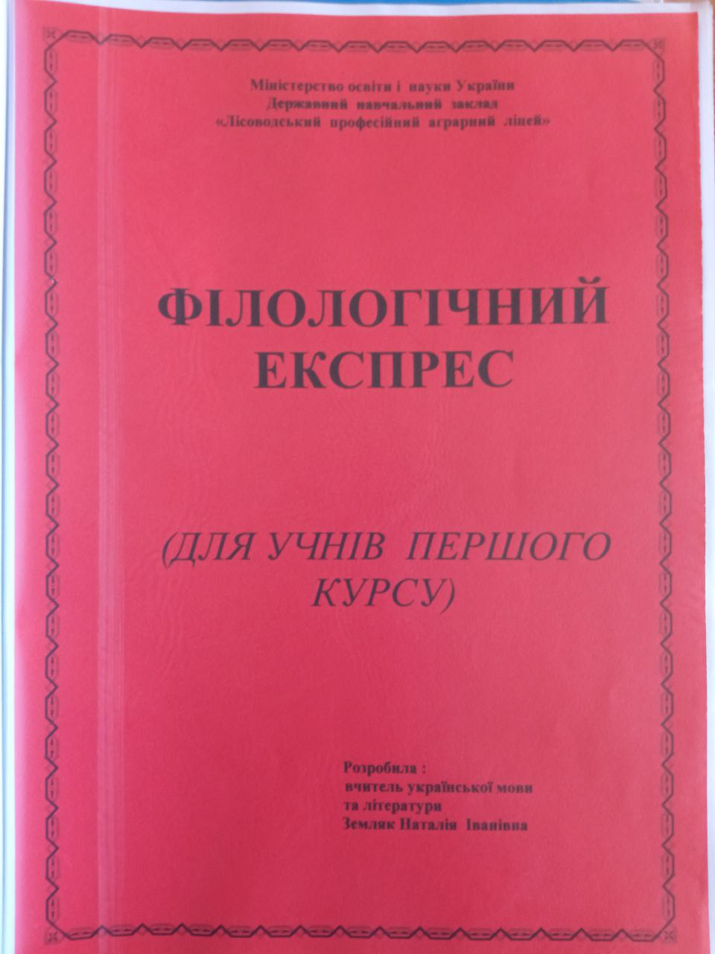
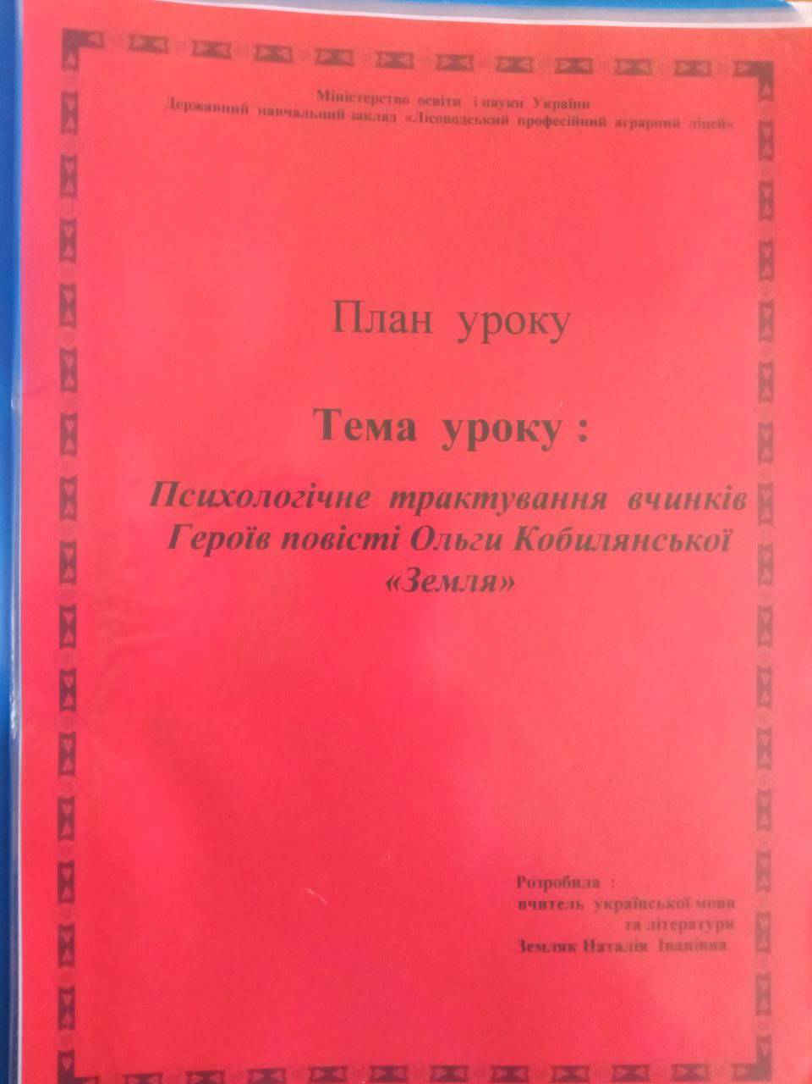
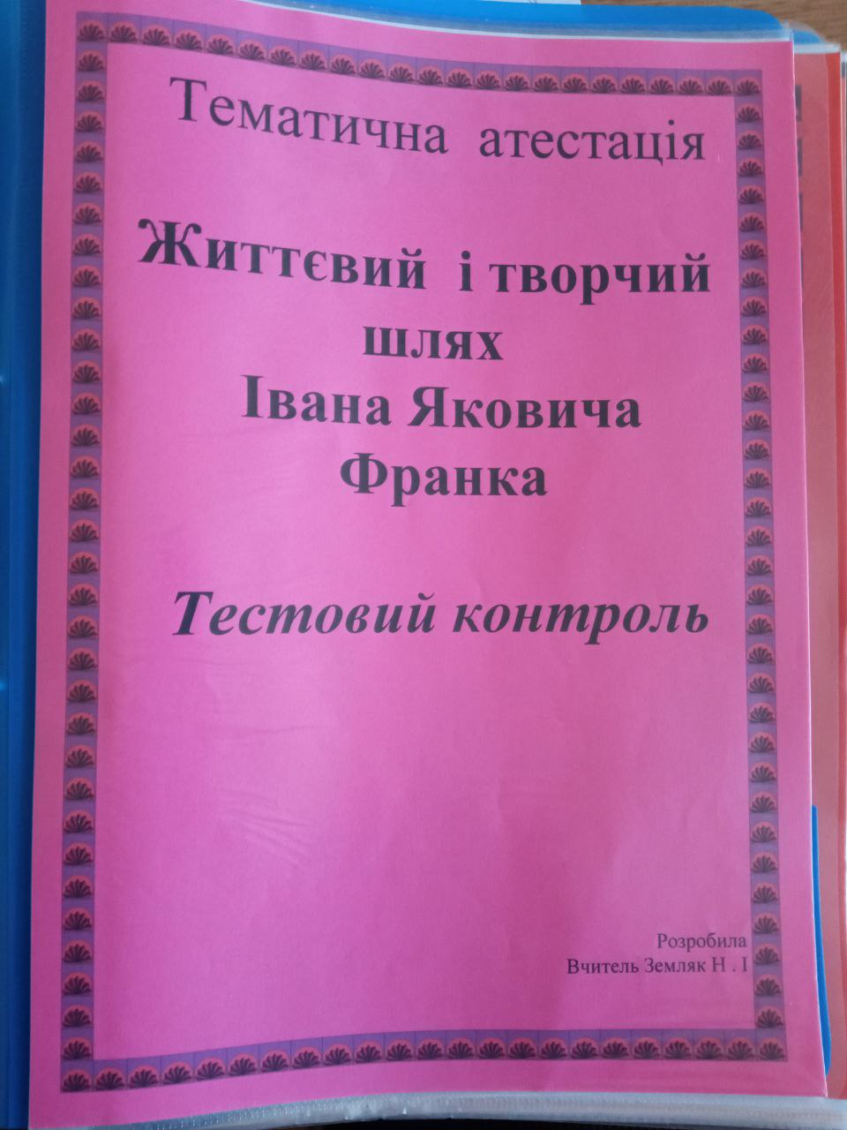
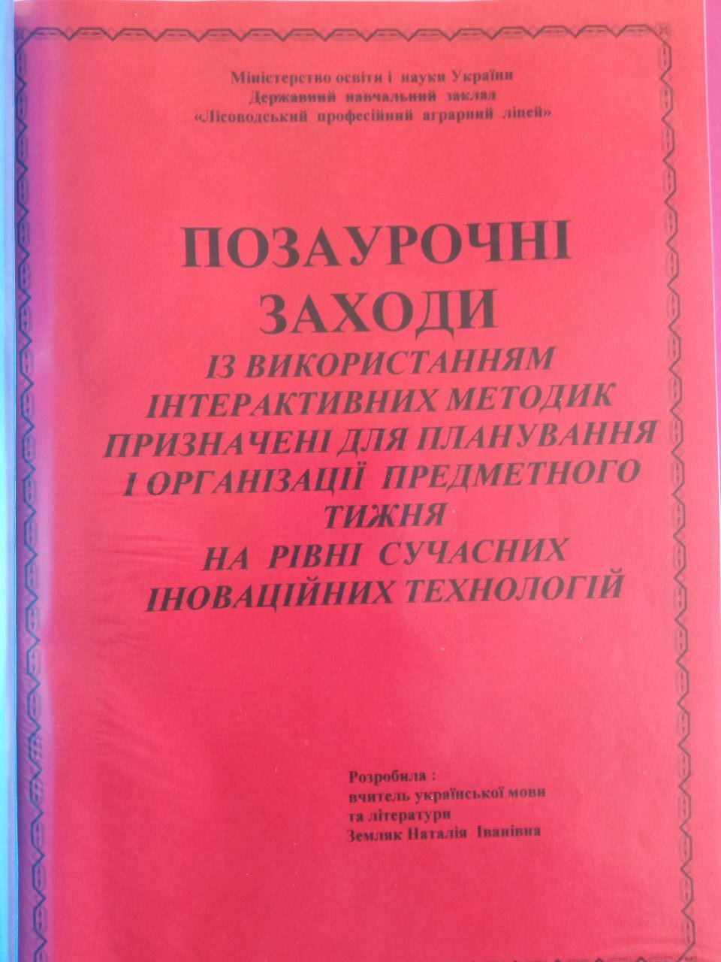
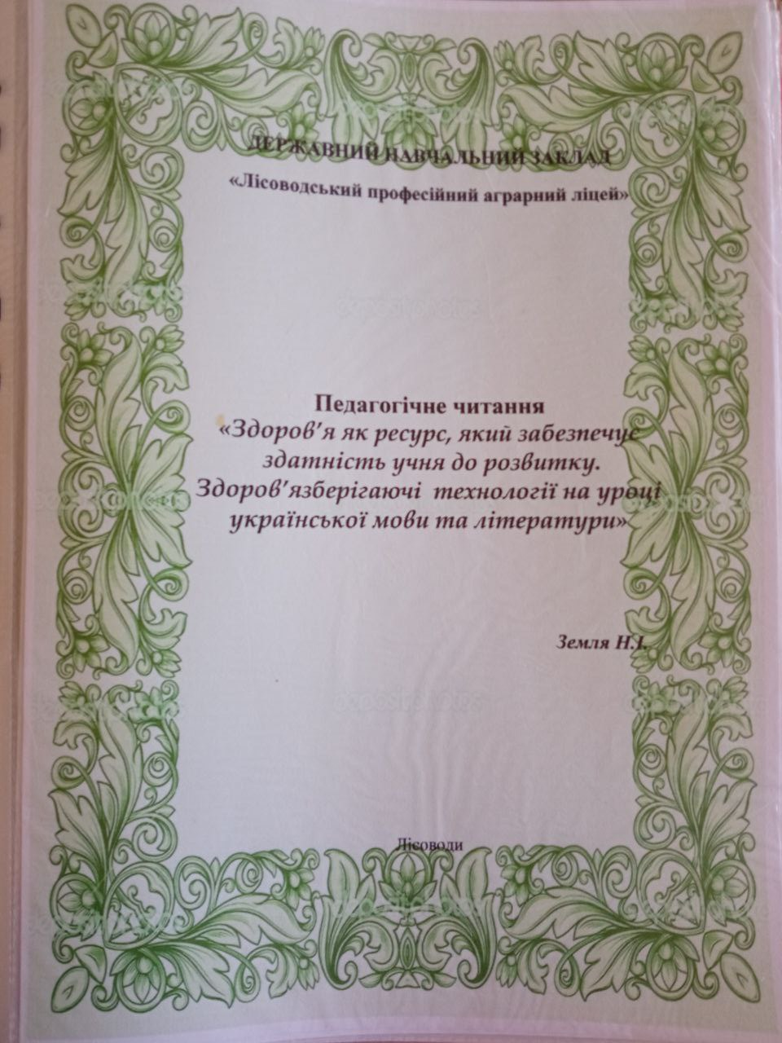

Slide 13
